Slide 1
Bona tarda.
BENVINGUTS
Fructuós Gelabert - Curs 2018/2019

Slide 2
EQUIP DE MENJADOR
Curs 2018/19

Slide 3
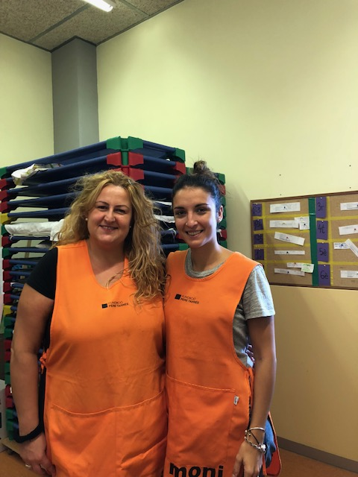
COMISSIÓ DE MENJADOR
- Rosa González ( Directora servei migdia)
- Àngels Almagro ( Suport Coordinació)

Slide 4
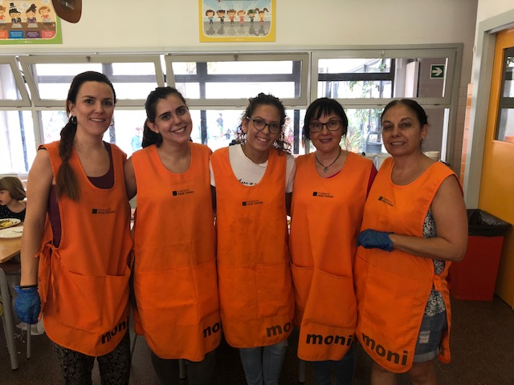
EQUIP DE P3
Paula – Anna – Helena – Lluisa – Pepa

Slide 5
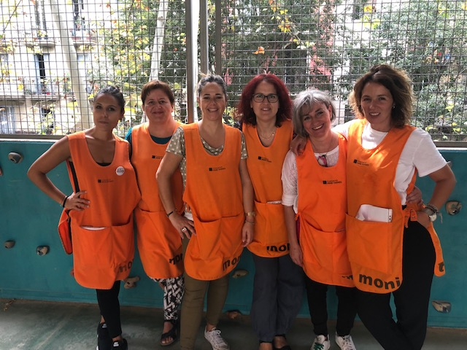
EQUIP DE P4 I P5
Laura- Isabel -Cristina – Elisabeth – Èlia - Sara

Slide 6
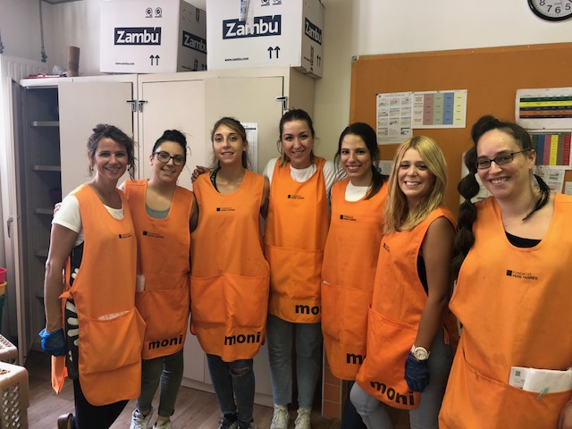
EQUIP DE 1ER -2N- 3È
Lucía – Ivet – Laura F. – Mari – Lorena – Laura - Ruth

Slide 7
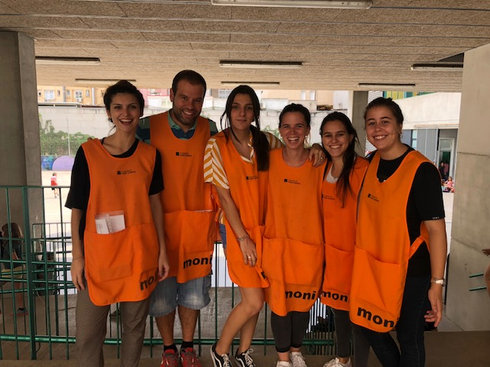
EQUIP DE 4T-5È-6È
Gemma S. – David G. – Carla F – Carla F – Alba - Ada

Slide 8
2 espais
MENJADOR
Menjador Vell
2 TORNS
P3 – P4 i P5
3er i 4t
Menjador Nou
2 TORNS
1er i 2on
5è i 6è

Slide 9
AUTOGESTIÓ DE L’ESPAI DE MENJADOR
Treball d’autonomia
NOU FUNCIONAMENT MENJADOR MITJANS:
ARA ENS SERVIM NOSALTRES!!
COL·LABOREM EN EL FUNCIONAMENT DEL MENJADOR: COMISSIÓ DE GESTIÓ.
NOU FUNCIONAMENT MENJADOR INFANTIL:
ARA MENJEM AMB PLATS!!

Slide 10
FUNCIONAMENT AL·LERGIES I INTOLERANCIES
CUINA
COORDINACIO
MONITORATGE

Slide 11
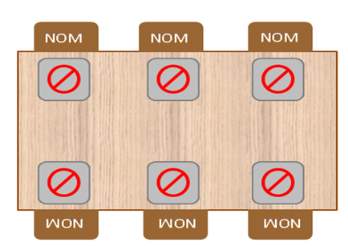
FUNCIONAMENT AL·LERGIES I INTOLERANCIES
FUNCIONAMENT P3-P4-P5
FUNCIONAMENT 1er/ 2on
3er a 6è

Slide 12
LLEURE
P4-P5
GUIXOS I CORDES
ACTIVITATS AULA
ESPAIS DE LLEURE
OFERTA ESPORTIVA
BIBLIOTECA/LUDOTECA
ACTIVITATS MENSUALS
AULA POLIVALENT
1er a 6è

Slide 13
Funcionament diari.
Rutina P-3

Slide 14
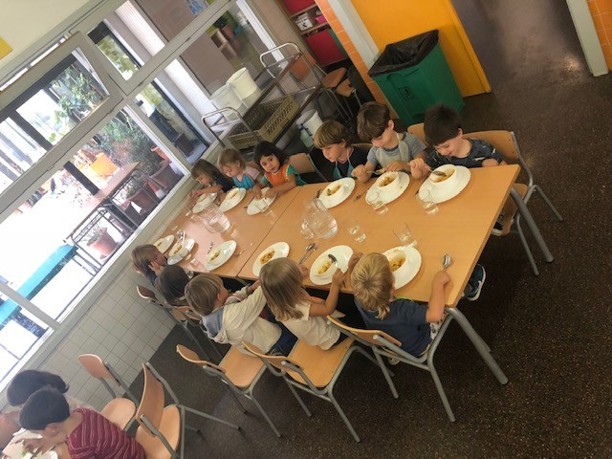
En primer lloc, les monitores ens recullen a classe.
Ens rentem les mans i… anem a dinar!
Aquí és on dinem. Ja estem prou adaptats!!!

Slide 15
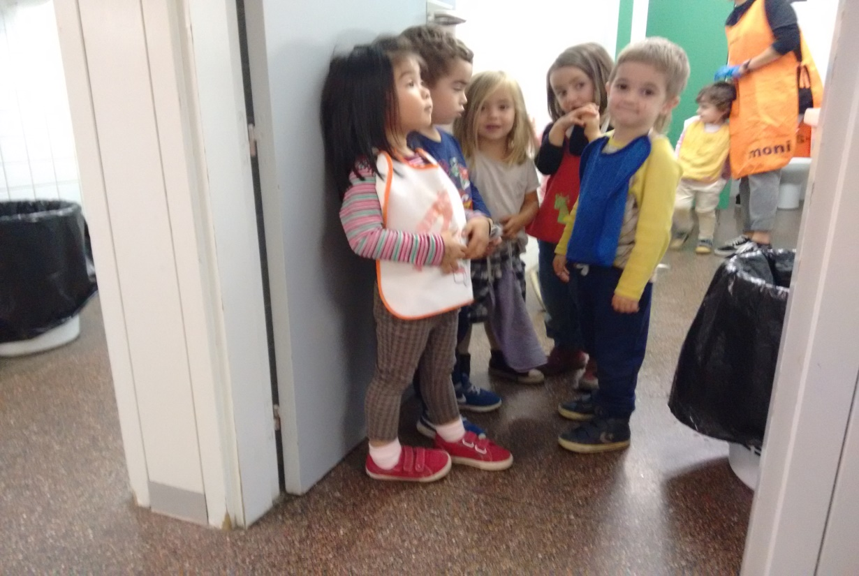
Després de dinar ens tornem a rentar les mans i la boca, aprofitem per anar al lavabo i ens preparem per anar a dormir.
Esperem per pujar amb els companys i companyes… quina son!

Slide 16
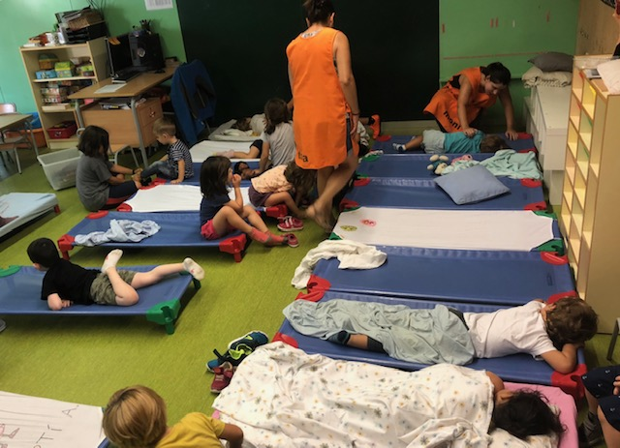
A les aules tenim una estona per descansar.
És un moment tranquil i relaxat.
I un cop passada aquesta estona…
A llevar-se!

Slide 17
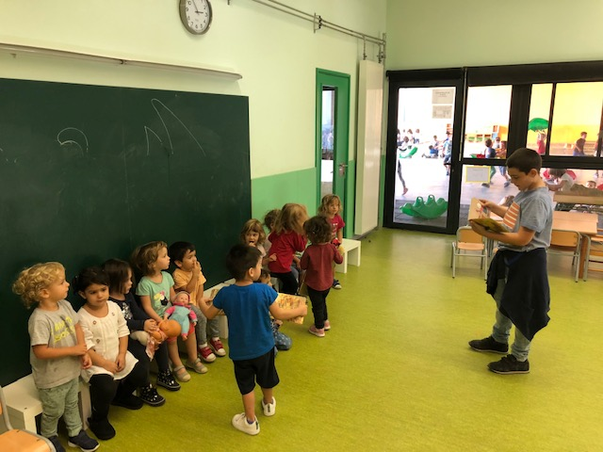
Un cop recarregades les piles i després de tot un dia al menjador, esperem amb ganes que arribin les mestres.
Quina sort tenim, cada dia venen els grans a explicar-nos un conte!

Slide 18
COMUNICACIONS I ALTRES • INFORMES I FULLS D’INCIDÈNCIES • ATENCIÓ A LES FAMÍLIES: Dilluns a Divendres 8:30h/9:30h Dimarts i Dimecres 16:30/17:00h CORREU DE CONTACTE ( me.fructuosgelabert@peretarres.org ) • FUNCIONAMENT ACOLLIDES: Acollida matí: 8-9h Acollida tarda: 16:30-17:30h

Slide 19
MOLTES GRÀCIES PER LA VOSTRA ASSISTÈNCIA

